Slide 1
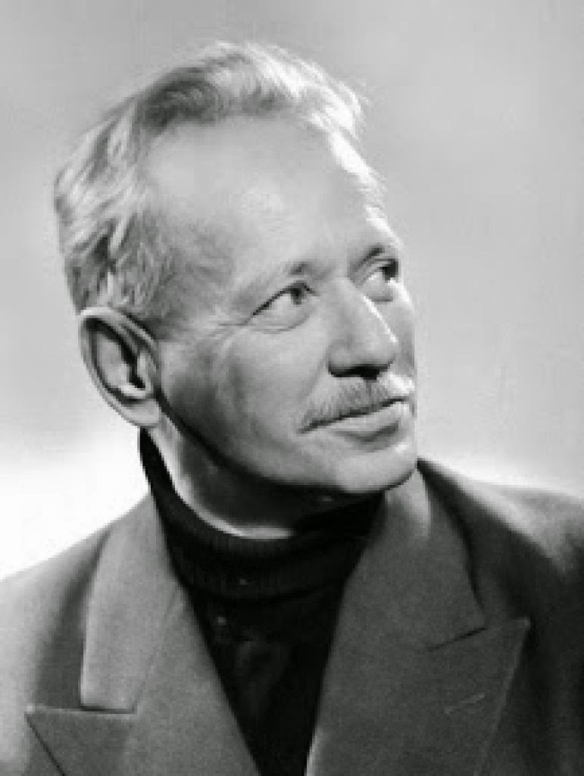
Муниципальное бюджетное дошкольное образовательное учреждение «Вешенский центр развития ребенка – детский сад №2»
Муниципальный сетевой проект
посвященный 116 - летию
М.А. Шолохова
на тему
«Мы славим край донской - казачий»
Подготовила воспитатель
Мельникова Марина Андреевна
Ст. Вешенская, 2021г.

Slide 2
АКТУАЛЬНОСТЬ
Региональный компонент всегда прослеживался в деятельности дошкольных учреждений, но только с ведением ФГОС ДО в структуре программы он занял своё достаточно значимое место и стал обязателен для реализации в образовательных учреждениях, осуществляющих образовательный процесс, который способствует освоению воспитанниками ДОУ знаний, умений, навыков, необходимых для духовно—нравственного становления личности, успешной социализации по месту проживания, развития патриотических чувств у маленьких граждан страны.

Slide 3
Проблема
Дети, начиная с дошкольного возраста, страдают дефицитом знаний о родном крае. Чтобы детям было интересно знакомиться с родным краем, его достопримечательностями, надо уметь преподнести материал доходчиво, понятно, эмоционально, начиная с того, что детей окружает, что они могут непосредственно наблюдать, постепенно расширяя круг знаний.
Кроме того, проблемы регионализации образования и реализации регионального компонента обусловлены разными обстоятельствами, в числе которых нередко называют недостаточную учебно-методическую обеспеченность, отсутствие специальной подготовки у педагогов, разрыв психолого-педагогической науки и педагогической практики.

Slide 4
СРОКИ РЕАЛИЗАЦИИ
УЧАСТНИКИ
педагоги и специалисты дошкольных образовательных учреждений Шолоховского района;
дети дошкольного возраста;
родители (законные представители).
Среднесрочный проект (месяц):
с 24 апреля 2021г. по 24 мая 2021г.
ВИД ПРОЕКТА
Муниципальный, сетевой, групповой, информационно-творческий, познавательный

Slide 5
ЦЕЛЬ ПРОЕКТА
Систематизировать знания детей о родном крае, о творчестве М.А. Шолохова, способствовать сохранению традиций казачества в новых исторических условиях

Slide 6
ЗАДАЧИ
1) Создать условия для обогащения и систематизации знаний о традициях малой родины, для приобщения взрослых и детей к истории и культуре казаков;
2) Способствовать развитию: речи и обогащению словарного запаса детей казачьими словами и выражениями, памяти, внимания, воображения;
3) Создание мотивации для формирования у детей патриотических ценностей, формирование патриотических и нравственных чувств, развитие чувства коллективизма и стремления к победе.

Slide 7
ПОДГОТОВИТЕЛЬНЫЙ ЭТАП
21.04.2021г. – 23.04.2021г.
Подать заявку на участие по ссылке
https://docs.google.com/forms/d/1fuNArUKSMeKyBSvj5_LeAeGNoQhDI54W79SywxNNy8g/edit

Slide 8
1 ЭТАП
26.04.2021г. – 30.04.2021г.
Создать визитную карточку команды в виде презентации:
Название вашей команды;
Эмблема команды (ее можно нарисовать в любом графическом редакторе, или просто нарисовать на альбомном листе, сфотографировать или отсканировать, и добавить в визитную карточку). Чужое изображение не используем, давайте уважать авторские права;
Придумать девиз, который будет отражать название команды;
Коллективная фотография команды (дети в костюмах
или с элементом костюма);
Указать координатора команды.
ССЫЛКУ НА ПРЕЗЕНТАЦИЮ ДОБАВИТЬ В ТАБЛИЦУ ПРОДВИЖЕНИЯ
В СТРОКЕ ВАШЕЙ КОМАНДЫ

Slide 9
2 ЭТАП
03.05.2021г. – 7.05.2021г.
- Продемонстрировать центр по казачеству вашего ДОУ (презентация с фотографией центра и описание наполняемости 2-3 слайда)
- Рассказать о любимых местах М.А.Шолохова (хобби/отдых/ интересные истории из жизни, что-то одно, презентация 2-3 слайда)
Ссылки на презентации вставить в таблицу продвижения

Slide 10
3 ЭТАП
10.05.2021г. – 14.05.2021г.
Показать детский мастер-класс «Казачья игрушка» (видеоролик: этапы создания игрушки и краткий рассказ об игрушке.)
Ссылку на видео вставить в таблицу продвижения

Slide 11
4 ЭТАП
17.05.2021г. – 21.05.2021г.
Спланировать и провести досуговое мероприятие «Казачьи шермиции» (предоставить конспект в свободной форме и фотоотчет о проведении в презентации 2-3 слайда)
Ссылки вставлять в таблицу продвижения

Slide 12
ГОЛОСОВАНИЕ
Обращаем внимание, что электронное голосование будет проходить после каждого этапа и после суммироваться
Результаты сетевого конкурса будут объявлены 26 мая 2021 года

Slide 13
Если у вас возникнут какие-либо трудности с размещением ссылок в таблицу, вы можете присылать материалы для дальнейшей выгрузки Мельниковой Марине Андреевне (WhatsApp +7 960 461-15-11) с пометкой, какой детский сад;

Slide 14
ССЫЛКА НА ТАБЛИЦУ ПРОДВИЖЕНИЯ:
https://docs.google.com/spreadsheets/d/1z0joAsP19EuP94JM97fX_pO2sTmhtZuK/edit#gid=256718909
Наши сообщества в социальных сетях:
Вконтакте https://vk.com/public202206563,
Одноклассники https://ok.ru/profile/579485177480,
Инстаграмм https://www.instagram.com/detsad2_veshki/
Facebook https://www.facebook.com/groups/1054038305115797

Slide 15
БЛАГОДАРИМ ЗА ВНИМАНИЕ!
ЖЕЛАЕМ ВСЕМ УДАЧИ!

